Slide 1
Réduction des rendements à cause des ravageurs de cultures
Risques d’érosion entre deux cultures lorsque la terre est laissée à nue
Alterner la culture de plantes complémentaires au même endroit au cour des années
Version 25 vignettes
Protéger le sol et apporter des éléments minéraux en semant par exemple, de la luzerne entre deux cultures
Transformer les déchets organiques des champs en terreau à mélanger au sol
Epuisement du sol à force d’en extraire des matières agricoles
Souffrance animale par le maintien continuel dans des bâtiments ou dans des cages
Accéder obligatoirement à l’extérieur
Epuisement du sol en cultivant chaque année la même espèce au même endroit
Utiliser des prédateurs naturels

Slide 2
Humidité
Biennale
Coccinelles
Dégradation aérobie*
Chaleur
Triennale
Bactérie
Quadriennale…
Trichogrammes
Carabes
Version 25 vignettes
*aérobie : en présence d’oxygène
Azote
Pâturage
Potassium
lumière
naturelle
L’élevage en plein air
Phosphore
Bien-être
La rotation des cultures
La lutte biologique
Le compostage
La culture des engrais verts

Slide 3
TECHNIQUES D’AGRICULTURE BIOLOGIQUE → Mettre les cartes au bon emplacement
Photo
Problème
Solution
Mots clefs
La technique utilisée

Slide 4
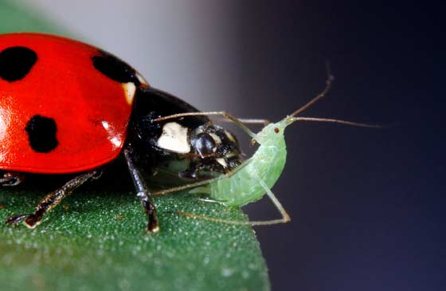
TECHNIQUES D’AGROECOLOGIE → Mettre les cartes au bon emplacement
Photo
Problème
Solution
Mots clefs
La technique utilisée
A trouver et placer ici : Photo de prédateurs naturels
Coccinelle
Baisse des rendements à cause des ravageurs de cultures
Coccinelles
Utiliser des prédateurs naturels
Carabes
Carabe
La lutte biologique
Trichogrammes
Trichogrammes
A trouver et placer ici : Photo d’élevage en plein air
Souffrance animale par le maintien continuel dans des bâtiments ou dans des cages
Pâturage
Accéder obligatoirement à l’extérieur
lumière
naturelle
L’élevage en plein air
Bien-être
A trouver et placer ici : Photo de composte
Humidité
Epuisement du sol à force d’en extraire des matières agricoles.
Transformer les déchets organiques des champs en terreau à mélanger au sol
Le compostage
Dégradation aérobie*
Chaleur
Bactéries
* Aérobie : en présence d’oxygène
A trouver et placer ici : Photo de rotation des cultures
Epuisement du sol en cultivant chaque année la même espèce au même endroit
Alterner la culture de plantes complémentaires au même endroit au cour des années
Biennale
Triennale
La rotation des cultures
Quadriennale…
A trouver et placer ici : Photo d’engrais vert
Risques d’érosion entre deux cultures lorsque la terre est laissée à nue
Protéger le sol et apporter des éléments minéraux en semant par exemple, de la luzerne entre deux cultures
Azote
Potassium
La culture des engrais verts
Phosphore

